Slide 1


TRƯỜNG THCS LONG BIÊN
BÀI GIẢNG ĐIỆN TỬ MÔN VĂN 8
BÀI : VẺ ĐẸP CỦA BÀI THƠ CẢNH KHUYA
GV: Trần Kiều Trang
Tổ: Xã hội

Slide 2
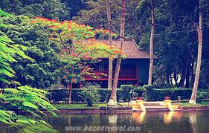
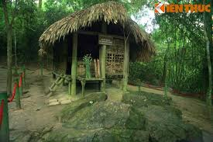
Những hình ảnh này ở đâu, và gợi cho em nhớ đến ai.
Đây là nhà sàn của Bác Hồ ở Hà Nội và ở chiến khu Việt Bắc

Slide 3







Tiết 113+114: Vẻ đẹp của bài thơ
Cảnh khuya.

Slide 4


A. Tìm hiểu chung

Slide 5
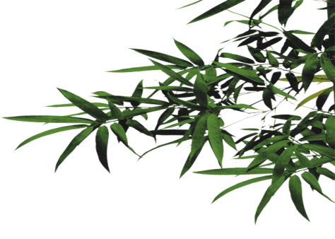



1. Tác giả
Hồ sơ người nổi tiếng

Slide 6
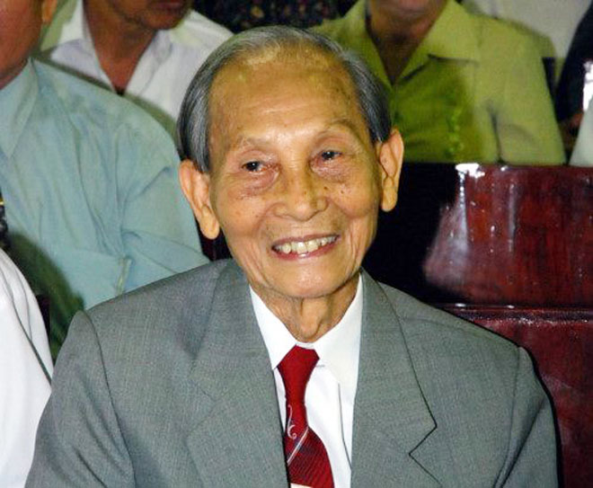
1. Tác giả
Lê Trí Viễn (1919-2012)
Giáo sư, nhà giáo nhân dân, nhà nghiên cứu đi tiên phong
Năm 1945 ông thi đỗ triết học chuyển sang dạy ở trường Khải Định (Huế)
Năm 1946 ông tham gia vào kháng chiến chống Pháp
Đóng góp cho lĩnh vực văn học Việt Nam hơn 40 công trình khoa học giá trị.

Slide 7
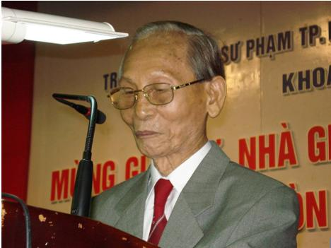
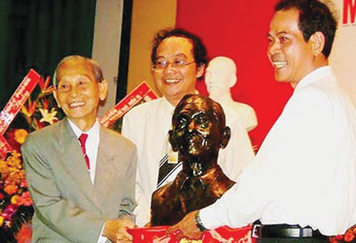

Slide 8

2. Tác phẩm
- Tìm hương trong văn Hồ Chí Minh (1986), Nguyễn Đình Chiểu ngôi sao càng nhìn càng sáng (1981), Đến với thơ hay (1977),…
- Giải thưởng Hồ Chí Minh về khoa học xã hội và nhân văn năm 2012

Slide 9
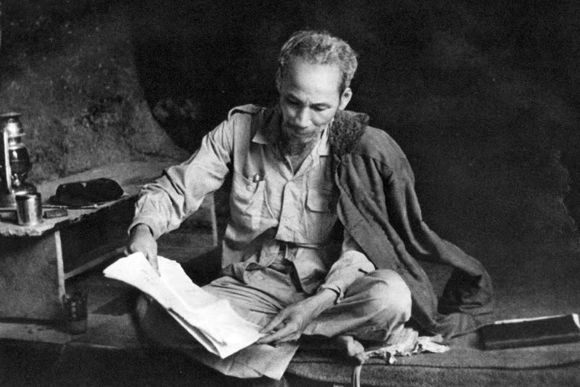
2. Tác phẩm
Hoàn cảnh sáng tác: Mùa thu năm 1947, viết ở chiến khu Việt Bắc khi chiến dịch Việt Bắc (kháng Pháp) đang diễn ra vô cùng ác liệt

Slide 10
2. Tác phẩm
Thể loại: Nghị luận văn học (Bản dịch thơ bài “Rằm tháng Giêng”: thể lục bát)
PTBĐ: Biểu cảm
Tả cảnh thiên nhiên
Cấu trúc: 2 phần
Tâm trạng con người

Slide 11
Nam Quốc sơn hà
(Sông núi nước Nam)
Bánh trôi nước
Thất ngôn tứ tuyệt
Vọng Lư sơn bộc bố
(Xa ngắm thác núi Lư)
Hồi hương ngẫu thư
(Ngẫu nhiên viết nhân buổi mới về quê)

Slide 12

Phiếu bài tập
Đặc điểm của thể thơ thất ngôn tứ tuyệt Đường luật.
1, Bài thơ gồm: A. 4 phần (khai, thừa, chuyển, hợp) B. 2 phần.
C. 4 phần ( đề,thực, luận, kết). D. 3 phần. 2, Số chữ trong câu và số câu trong bài: A. 4 câu, mỗi câu 8 chữ. B. 4 câu, mỗi câu 7 chữ
C. 4 câu, mỗi câu 5 chữ. D. Không qui định về số câu, chữ. 3, Cách gieo vần của bài thơ: A. Vần được gieo ở tiếng cuối các câu 1, 2, 3. B Vần được gieo ở tiếng cuối các câu 2, 4, 6, 8. C. Vần được gieo ở tiếng cuối các câu 2, 4. D. Vần được gieo ở tiếng cuối các câu 1, 2, 4, luôn mang thanh bằng và chỉ có một vần (độc vận).

Slide 13
B. Tim hiểu chi tiết

Slide 14
I. Vẻ đẹp của một bài thơ
Nội dung chính của văn bản Vẻ đẹp của một bài thơ là phân tích vẻ đẹp của bài thơ để thấy được cái hay, cái đẹp trong nội dung và nghệ thuật của bài ca dao đó.
Nhan đề đã khái quát được nội dung chính của văn bản.

Slide 15
II. Cảnh khuya
Tiếng suối trong / như tiếng hát xa, Trăng lồng cổ thụ, / bóng lồng hoa. Cảnh khuya như vẽ/ người chưa ngủ, Chưa ngủ / vì lo nỗi nước nhà.

Slide 16
1. Hai câu thơ đầu
Tiếng suối trong như tiếng hát xa, Trăng lồng cổ thụ, bóng lồng hoa.
So sánh tiếng suối như tiếng hát
→ Tiếng suối gần gũi với con người hơn và có sức sống trẻ trung.
Điệp từ lồng: cảnh vật đan xen, hòa quyện vào nhau
→ Bức tranh nhiều tầng lớp, đường nét lung linh, huyền ảo.
➔ Tình yêu thiên nhiên của Bác

Slide 17
Cảnh rừng núi đêm khuya
Tiếng suối
Trăng, cổ thụ, hoa
So sánh
Điệp từ
Tiểu đối
Trong trẻo, gần gũi, ấm áp
Quấn quýt, lung linh, huyền ảo
Gần gũi, huyền ảo, sống động, tràn ngập ánh trăng

Slide 18
2. Hai câu thơ cuối
Cảnh khuya như vẽ người chưa ngủ, Chưa ngủ vì lo nỗi nước nhà.
Say mê cảnh thiên nhiên
→ Chưa ngủ
Lo cho đất nước
➔ Tình yêu thiên nhiên hòa vào tình yêu đất nước

Slide 19
Tâm trạng
Say mê ngắm cảnh
Nỗi lo việc nước
Tâm hồn thi sĩ
Tâm hồn chiến sĩ
Một con người mang hai tâm trạng

Slide 20
* Nhận xét chung:
- Về cách triển khai ý kiến, lí lẽ, bằng chứng của tác giả: ý kiến được nêu ra rõ ràng, chân thực, trình bày hệ thống, mạch lạc; lí lẽ ngắn gọn, giàu cảm xúc.
- Bài viết đã thể hiện: Yêu mến, tự hào về của dân tộc “Bài thơ quả là bức tranh tuyệt đẹp và cảm xúc”.

Slide 21
III. Tổng kết

Slide 22
1. Nội dung
Thể hiện tâm hồn yêu thiên nhiên và tấm lòng thiết tha với đất nước.
Vẽ nên bức tranh cảnh khuya núi rừng Việt Bắc sống động, nên thơ.

Slide 23
2. Nghệ thuật
Vẻ đẹp cổ điển + hiện đại. Ngôn từ bình dị, gợi cảm
Biện pháp nghệ thuật: So sánh, tiểu đối, điệp từ
- Ý kiến nêu ra rõ ràng, chân thực, trình bày có hệ thống
- Lí lẽ ngắn gọn, thuyết phục, giàu cảm xúc
=> Bộc lộ tình cảm yêu mến, trân trọng của tác giả với bài ca dao

Slide 24



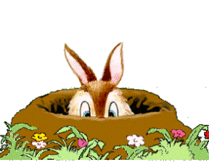


NHỔ CÀ RỐT

Slide 25






Bài thơ “Cảnh khuya” thuộc thể thơ nào?
A : Thất ngôn tứ tuyệt
B : Ngũ ngôn tứ tuyệt
C : Tự do
D : Lục bát
A B C D

Slide 26


Nghệ thuật so sánh trong câu thơ “Tiếng suối trong như tiếng hát xa” có tác dụng gì?
A : Làm cho tiếng suối gần gũi với con người.
B : Gợi sự tĩnh lặng, huyền diệu trong đêm rừng Việt Bắc.
C : Thể hiện cách cảm nhận riêng của Bác so với các nhà thơ khác khi cùng viết về một đối tượng.
D : Cả a, b, c
A B C D

Slide 27
Câu “Trăng lồng cổ thụ bóng lồng hoa” miêu tả cảnh thiên nhiên thế nào?
A : Sự vật chen chúc, chật chội trong không gian nhỏ hẹp.
B : Sự vật quấn quýt, giao hòa trong không gian ấm áp tình người.
C : Sự vật kì bí, huyền diệu trong không gian thần tiên, thoát tục.
D : Sự vật mờ ảo, trang nhã như trong tranh thủy mặc.
A B C D

Slide 28
Biện pháp nghệ thuật nào được sử dụng trong 2 câu cuối bài “Cảnh khuya”
A : Điệp, Đối
B : So sánh, Đối
C : So sánh, Điệp
D : Ẩn dụ, So sánh
A B C D

Slide 29
Giá trị nội dung, nghệ thuật chủ yếu của bài thơ “Cảnh khuya” là:
A : Thể hiện tình yêu thiên nhiên
B : Thể hiện tình yêu nước sâu sắc, tâm hồn nhạy cảm, ung dung.
C : Thể thơ thất ngôn tứ tuyệt, bút pháp cổ điển và
hiện đại, biện pháp tu từ so sánh, nhân hóa, điệp từ.
D : Cả a, b, c
A B C D

Slide 30
Hướng dẫn tự học
- Học thuộc lòng 2 bài thơ
- Tập so sánh bản dịch thơ với nguyên tác.
Chuẩn bị: Bài tiếp theo.
+ Tìm hiểu khái quát bài thơ.
+ Đọc, trả lời câu hỏi SGK.

Slide 31
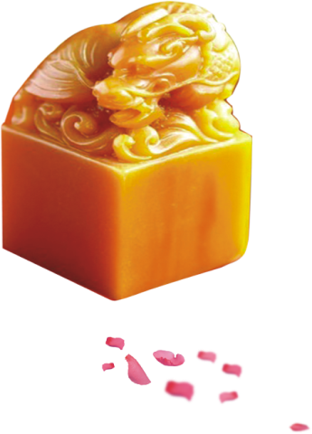
Tạm biệt các em!

